Slide 1
Classificazione della severità di patologia da Covid-19 mediante Transfer Learning su dataset eterogeneo
CdL in Ingegneria Informatica
Presentata da Gianmiriano Porrazzo
Relatore:
Andrea Camisa
Correlatori:
Andrea Testa
Giuseppe Notarstefano

Slide 2
Argomenti trattati
Dataset considerato
Analisi del dataset usato per allenare le reti.
Rete neurale convoluzionale
Creazione della rete convoluzionale per effettuare la classificazione sulle immagini dei pazienti.
Multilayer perceptron
Creazione della rete neurale per la classificazione mediante l’uso di dati eterogenei.
Risultati
Confronto tra i risultati ottenuti usando le varie reti.

Slide 3
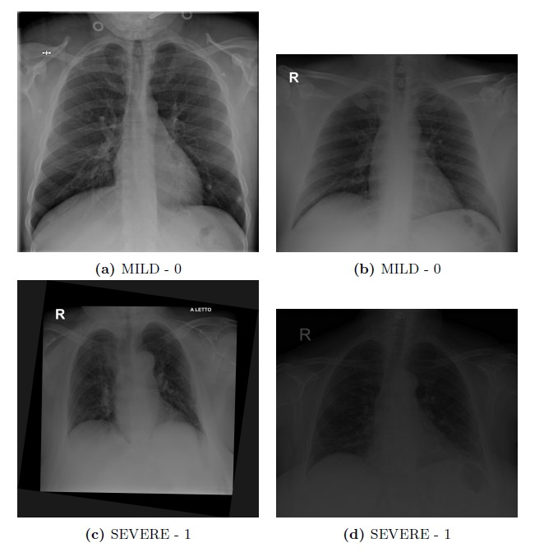
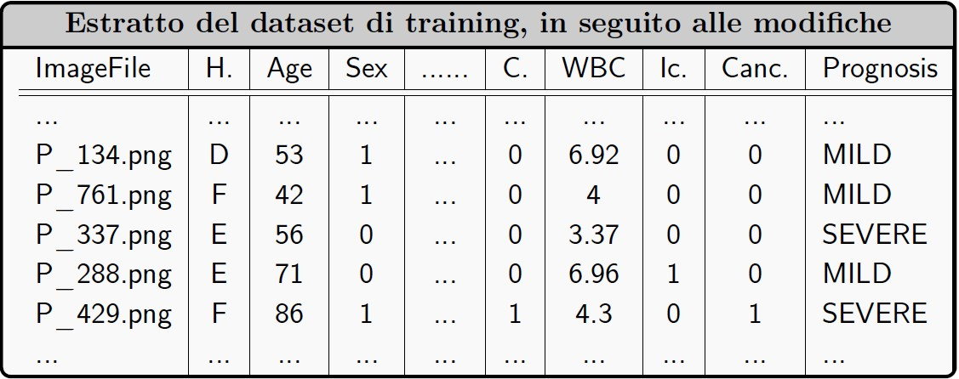
Composizione dataset
Radiografie dei polmoni
Metadati relativi al paziente

Slide 4
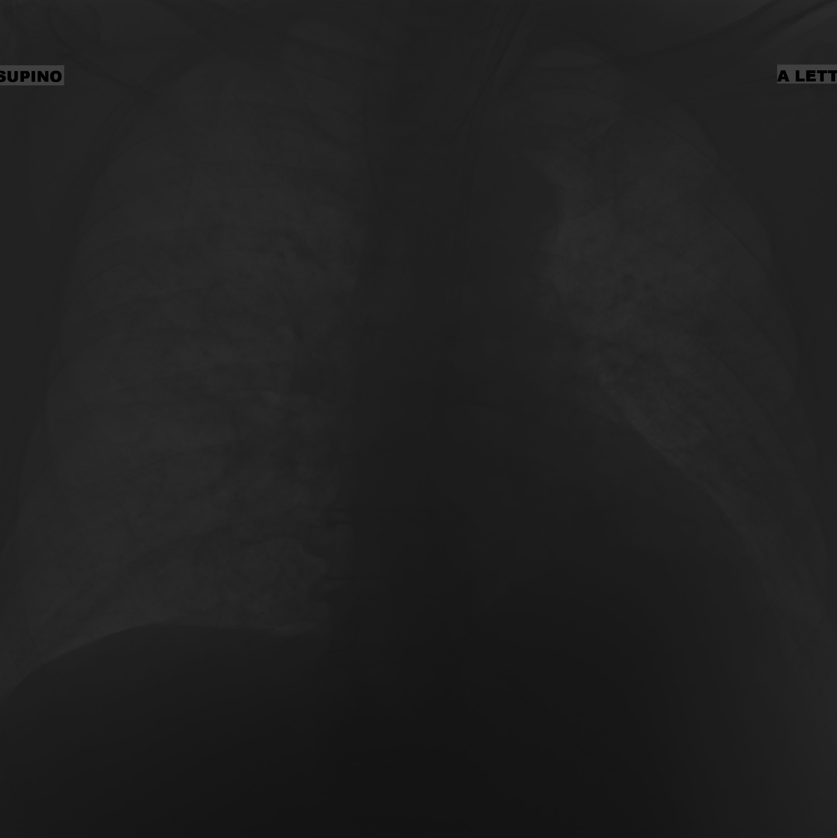
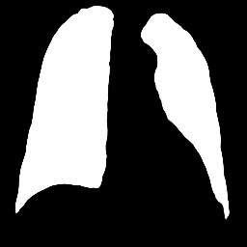
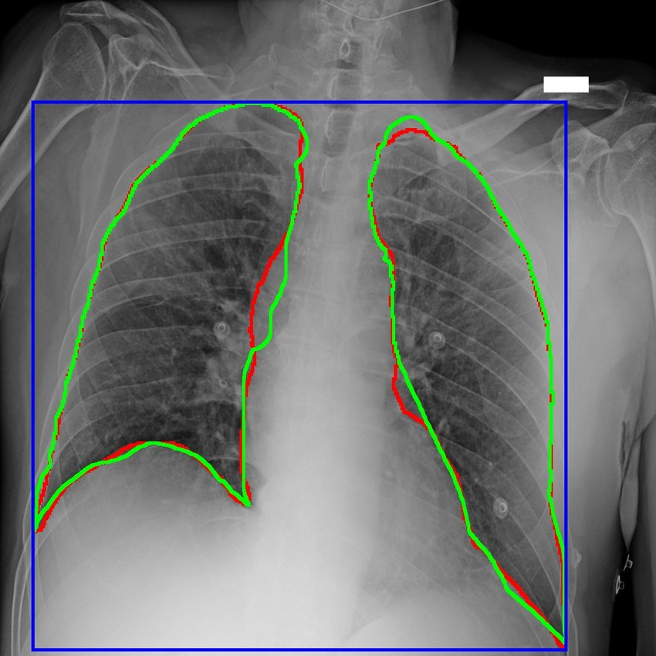
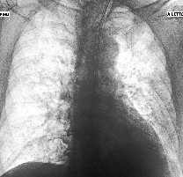
Gestione immagini
Regolazione caratteristiche immagine
Segmentazione mediante U-Net
Creazione bounding-box
Sovrapporre la bounding-box e la maschera all’immagine originale
Regolazione di alcune proprietà come luminosità e contrasto.
Per ottenere una maschera dell’immagine che evidenzi la posizione dei polmoni.
Per eliminare lo sfondo in eccesso e mettere in evidenza l’oggetto dell’immagine.
In modo da ottenere l’immagine che evidenzi la posizione dei polmoni.

Slide 5
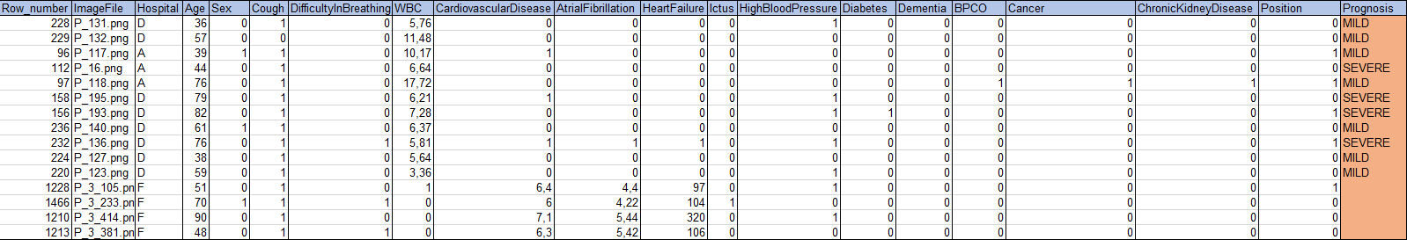
Selezione Dati eterogenei
Analisi dataset di allenamento
Analisi dataset test
Confronto e Unione dei due dataset
Si cerca di trovare il maggior numero di colonne complete, ovvero contenenti tutti i dati per ogni paziente in esame.
Si svolge la stessa operazione per ogni paziente.
Si effettua lo stesso filtraggio effettuato per il dataset di allenamento.
Per ottenere un unico dataset su cui allenare le reti neurali in modo da evitare «buchi».
Si è così ottenuto il più grande sottoinsieme contenente i metadati.

Slide 6
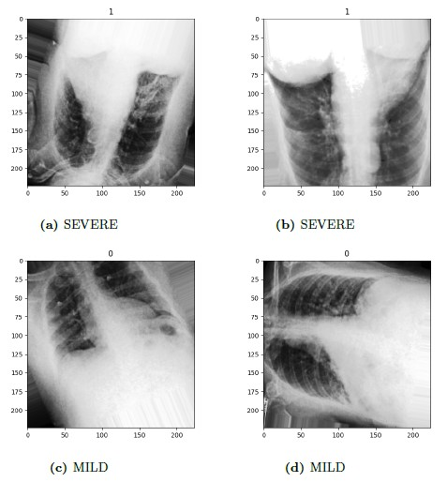
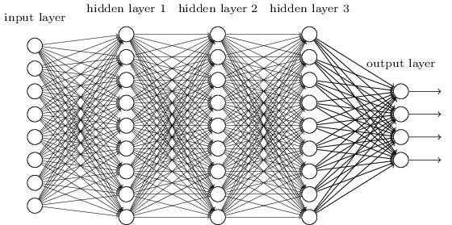
Allenamento della rete convoluzionale
1
3
Segmentazione immagini e ridimensionamento
2
Transfer Learning e
Fine Tuning
Per creare immagini omogenee e che mettano in evidenza i polmoni.
4
Miglioramento delle prestazioni della rete, mediante l’uso di pesi preallenati e l’allenamento dei layer di classificazione.
Allenamento della rete neurale convoluzionale MobileNetV2
Data Augmentation
Analisi e verifica dei risultati ottenuti per risolvere le problematiche riscontrate.
Tecnica usata per evitare l’overfitting, con conseguente miglioramento delle prestazioni.

Slide 7
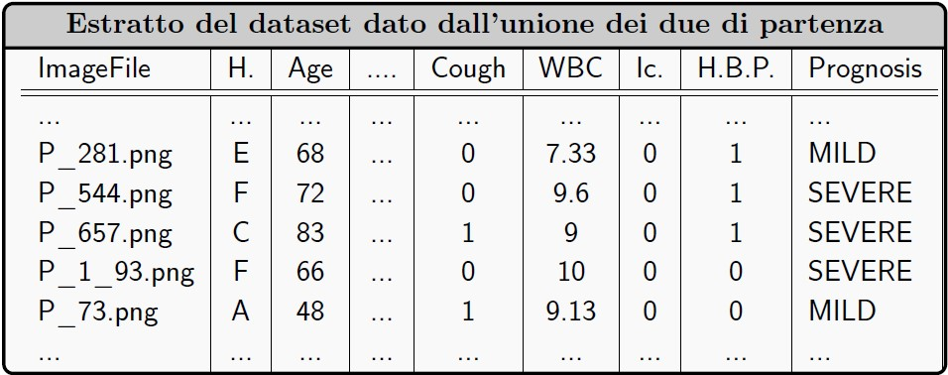
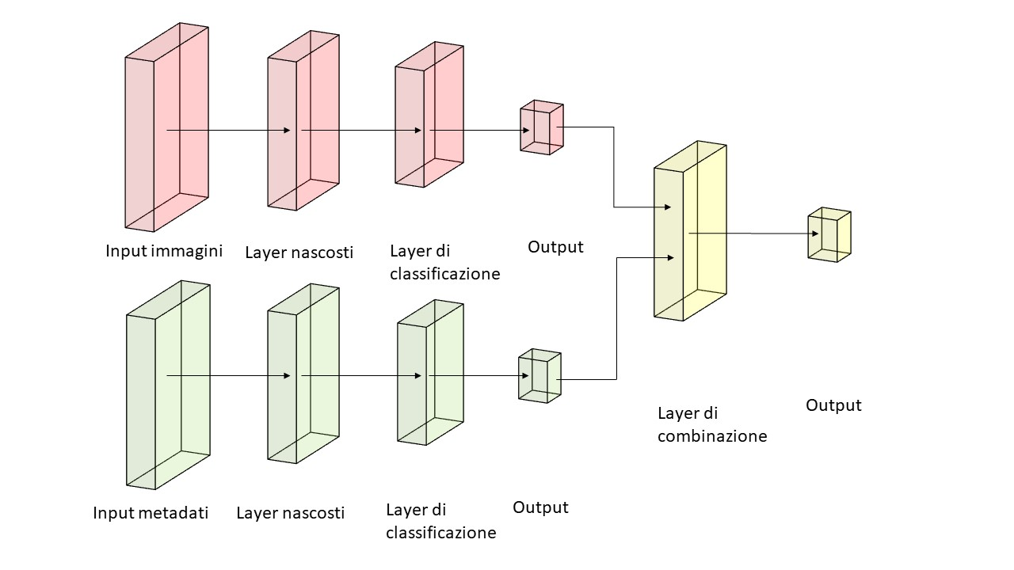
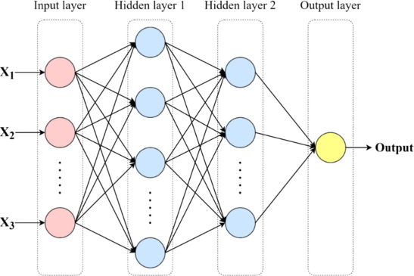
Allenamento rete neurale
6
8
Creazione Multilayer perceptron per gestire dati eterogenei
5
7
Rete neurale che gestisce i dati eterogenei.
Allenamento rete neurale, mediante immagini e dati eterogenei
Selezione sottoinsieme completo di dati eterogenei
Combinazione CNN e MLP mediante un apposito layer
In modo da ottenere un dataset contenente tutti i dati scelti per ogni paziente selezionato.
Rete neurale in grado di classificare usando sia le immagini che i metadati.

Slide 8
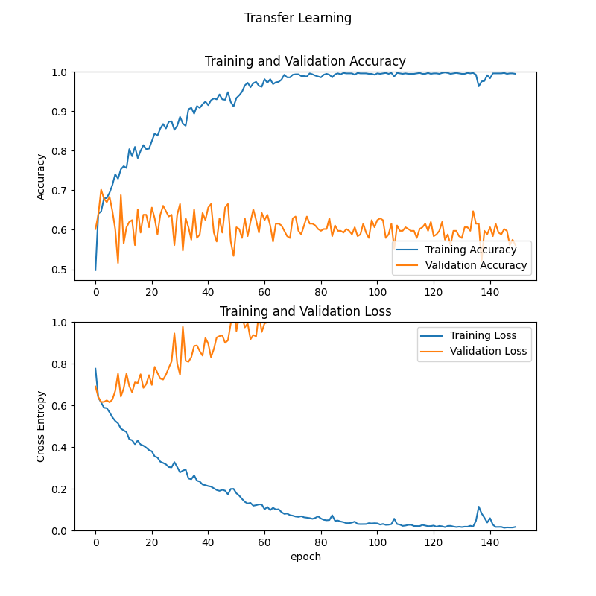
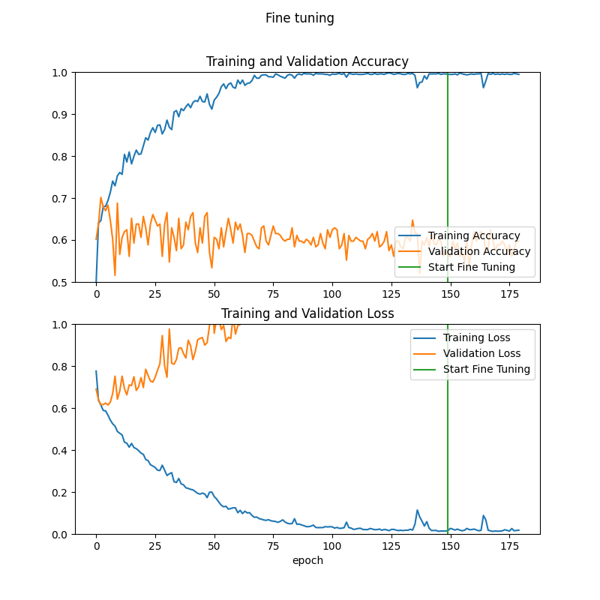
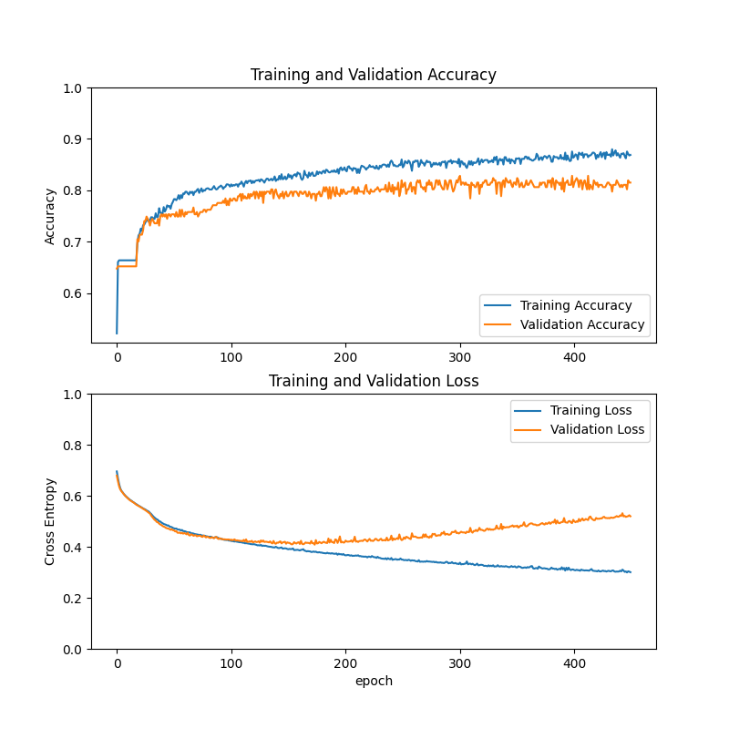
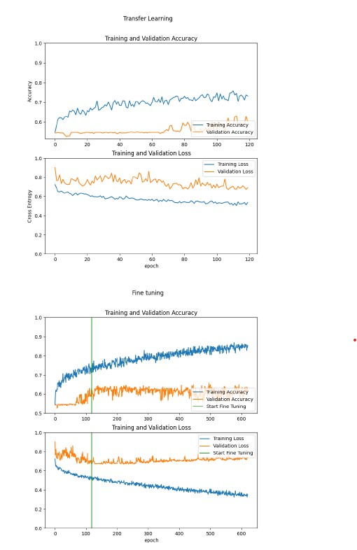
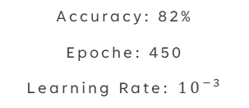
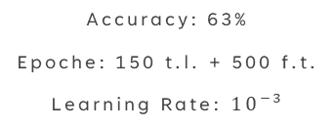
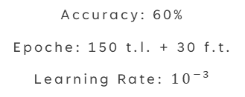
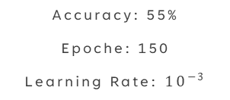
Risultati
Training CNN Transfer Learning
Training CNN Fine Tuning
Training CNN Data Augmentation
Training rete neurale (dati eterogenei)
Accuracy: 55%
Epoche: 150
Learning Rate: ${10}^{−3}$
Accuracy: 60%
Epoche: 150 t.l. + 30 f.t.
Learning Rate: ${10}^{−3}$
Accuracy: 63%
Epoche: 150 t.l. + 500 f.t.
Learning Rate: ${10}^{−3}$
Accuracy: 82%
Epoche: 450
Learning Rate: ${10}^{−3}$

Slide 9
Conclusioni
Si può osservare che l’uso di tecniche come fine tuning, transfer learning e data augmentation aiutano la rete a performare meglio, tuttavia la rete neurale che sfrutta l’uso di immagini e metadati è la migliore.

